Slide 1

НАЗВАНИЕ
ПРОЕКТА

Slide 2



Проблема потребителя
Необходимо максимально точно сформулировать проблему/проблемы потребителя вашего продукта. Не рекомендуем указывать больше 2-3 проблем.
Пример:
Кто-то (компания, человек) испытывает проблему с чем-то и он тратит N (денег, времени) на ее решение (указать действие или решение).
STARTUP LYNCH
Комментарий:
1. хорошо подтвердить проблему ссылками на исследования (что такая проблема есть)
2. если вы провели Cust Dev, то можно добавить ссылку на результаты.

Slide 3

Как решается проблема сейчас
Что сейчас делает клиент, чтобы решить данную проблему.
Использует какой-то продукт/тратит собственное время и силы, ничего не делает.
STARTUP LYNCH
Пример:
На сегодняшний день проблема решается [следующим образом ], и из-за этого:
[упускаются такие-то возможности, теряется N денег, тратится N ресурсов/времени].

Slide 4


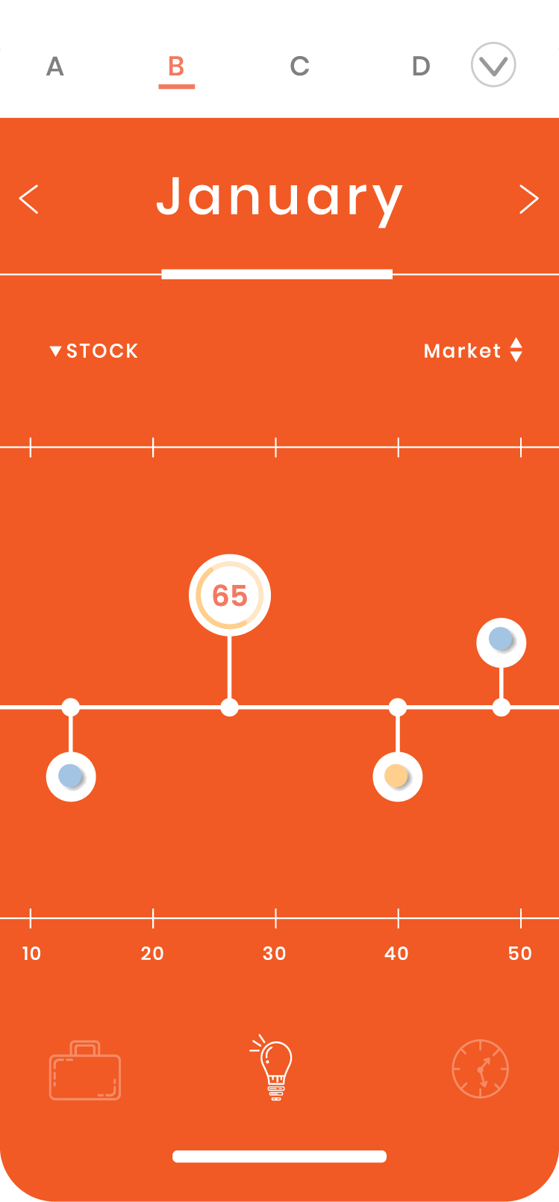
Наше решение - продукт
Ваш продукт - что это?
Краткое описание предлагаемого решения.
Интерфейс софта/ демонстрация модели продукта
Пример: наш продукт это [мобильное приложение] которое позволяет сделать [вот это].
STARTUP LYNCH
Комментарий: мы крайне НЕ рекомендуем вставлять видео работающего продукта в презентацию: на практике это работает плохо. Вместо этого вы можете разместить qr -код со ссылкой на видео, например, на YouTube.

Slide 5


Наше решение- преимущества
Емко опишите ваше решение.
Делайте упор на то, как решается проблема вашего клиента и какие выгоды при этом достигаются.
STARTUP LYNCH
Пример: Наш продукт решает проблему [вот так] и позволяет пользователю сэкономить [столько-то денег /времени / ресурсов].

Slide 6





Рынок
Объем рынка, динамика и прогноз роста -
общий объем рынка, объем рынка на который вы планируете выйти. (TAM, SAM, SOM)
Доля рынка, которую вы планируете занять
Тренды (применение технологии в отрасли, растет или сужается рынок)
Насколько конкурентный рынок?
Комментарий: В случае если это новый рынок, по которому недостаточно данных, попробуйте понять, сколько людей потенциально могли бы приобрести продукт, и сколько это будет стоить.
Часть информации например тренды, конкурентность лучше озвучить устно, чтобы не перегружать слайд.
STARTUP LYNCH
Полезные ссылки:
https://vc.ru/marketing/121726-zachem-lyudi-analiziruyut-rynok
https://miro.com/app/board/o9J_kpVVSzc=/

Slide 7
Модель монетизации
На чем проект зарабатывает или планирует зарабатывать?
Пример:
транзакционная модель 5% от продажи.
STARTUP LYNCH
Полезные ссылки:
Модели монетизации и чем они отличаются в B2B и B2C – ProductSense Academy (sense23.com)
Монетизация бизнеса. Как найти свою модель — Тренинговый Центр Галины на vc.ru
Монетизация стартапа: 10 лучших моделей и их особенности — Блог Admitad Projects
Какую модель монетизации выбрать IT-стартапу: примеры и кейсы / Хабр (habr.com)

Slide 8
Конкуренты
КРИТЕРИИ СРАВНЕНИЯ | ВЫ | КОНКУРЕНТ 1 | КОНКУРЕНТ 2 | КОНКУРЕНТ 3
Критерий 1
Критерий 1
Критерий 2
Критерий 3
Критерий 4 и т.д.
Рекомендуем сравнить себя как с прямыми конкурентами, так и с косвенными. Обычно кажется сомнительным, если вы лучше всех конкурентов по всем параметрам. Критерии сравнения
выбираются исходя из важности для пользователя и клиента.

Slide 9



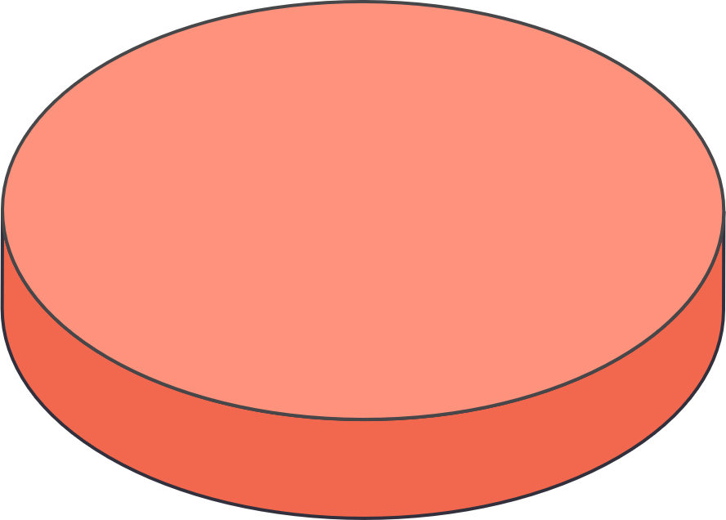
Дорожная карта
Декабрь
Ключевые точки в развитии проекта на ближайшие 2 года с привязкой к ключевому показателю [количество пользователей/ клиентов, выручка и др.].
Пример:
Custdev
MVP
11 продаж
150 пользователей
40 продаж
450 пользователей
STARTUP LYNCH
Октябрь
2022
Декабрь
2022
Февраль
2023
Апрель
2023

Slide 10
Команда
Ключевые члены команды (CEO, CTO и CMO)
имя + фото
роль в команде
подтверждение опыта (предыдущие проекты / компании)
Для усиления команды вы можете указать менторов или консультантов, которые участвуют в развитии проектов.
STARTUP LYNCH
Комментарий: Комментарий: цель данного слайда показать, что у проекта сильная команда и закрыты вcе основные компетенции.
Не рекомендуем писать все регалии и заслуги, нужно показать компетентность соответственно занимаемой позиции и сфере деятельности в проекте.

Slide 11

CTA
Здесь нужно указать: чего вы хотите в данный момент для своего проекта?
Пример:
Предложение инвестору:
Сумма
Доля (какую долю вы готовы отдать за эту сумму)
Для чего нужны деньги?
Этот слайд ваш призыв к действию. Очень конкретно напишите ваш запрос: инвестиции, поиск компаний для запуска пилотных проектов, вакансия в команду и т.д. Не забудьте добавить QR -код с вашим контактом.
!
STARTUP LYNCH

